Slide 1
Simposio Internacional de Industria
CONCEPTUALIZACIÓN NECESARIA PARA EL DESARROLLO DE UN AEROGENERADOR VERTICAL PARA SU FABRICACIÓN EN TALLERES DE BAJOS REQUERIMIENTOS TECNOLÓGICOS
Autores: Dr. Ct. Ernesto Yoel Fariñas Wong
Dr. Ct. Lesyani León Viltre
Ing. Lázaro Alejandro Guillen Campos
Dr. Ct. Serguio Jauregui Rigo
Ing. Héctor Eugenio Baracaldo Alba
Noviembre-2021

Slide 2
Desarrollo de turbina eólica pequeña de eje vertical (VAWT) con alta integración de componentes nacionales
Código programa nacional: PNXXXLH005-011
JEFE DE PROYECTO: Dr. CT Ernesto Yoel Fariñas Wong
UCLV

Slide 3
PARTICIPANTES
NACIONALES
Universidad coordinadora: UCLV, CEETA, Facultad de Ing Eléctrica
Universidad participa: ISPJAE CETER
Entidad implementadora: Empresa de Antena V.C., GELEC, MINIDUS
CITMA (Cofinanciamiento PNCTI-05 Desarrollo Energético Integral y Sostenible)
INTERNACIONALES
UNAM, IER, México
Universidad Libre de Bruselas, Lab. de Fluidos, VUB, Bélgica
CIEMAT, España

Slide 4
ALCANCE DEL PROYECTO
Desarrollar un prototipo de turbina eólica pequeña de eje vertical. (diseño, construcción, instalación y evaluación)
Para emplazamientos de alta turbulencia y bajas velocidades de viento.
Considerando las capacidades industriales nacionales mediante la combinación de experimentación numérica y ensayos en túnel de viento.
Instalación de túnel de viento para el ensayo de modelos.
RESULTADOS
Diseño y evaluación de un prototipo de turbina eólica pequeña de eje vertical, para su producción industrial en Cuba y desarrollo de experiencias con túneles de viento atmosféricos.

Slide 5
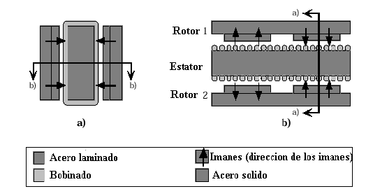
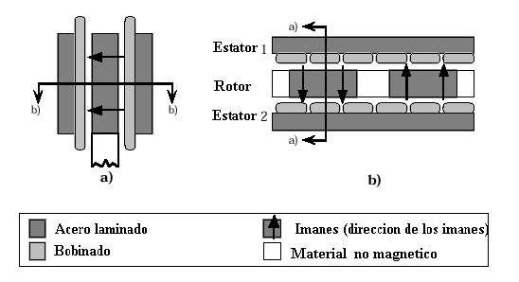
Generador sincrónico de imanes permanentes
Generador del flujo axial con estator toroidal e imanes montados en la superficie del rotor.a) la vista Tangencial b) la vista Radial.
Figura 2- Generador del flujo axial con estator doble y bobinados en el rotor
a) vista Tangencial b) vista Radial.

Slide 6
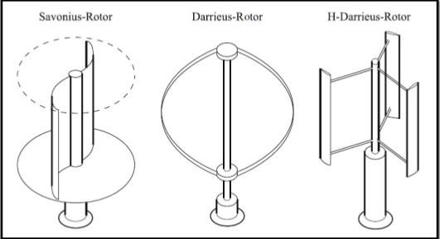
ROTORES EÓLICOS DISPONIBLES

Slide 7
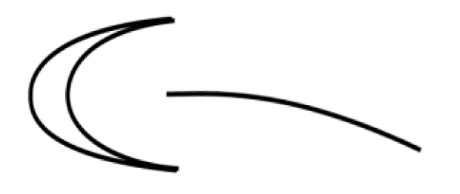
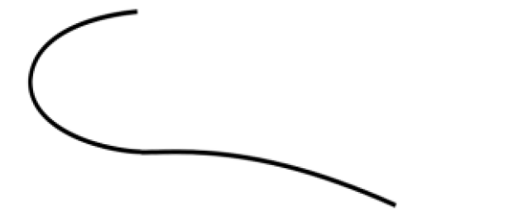
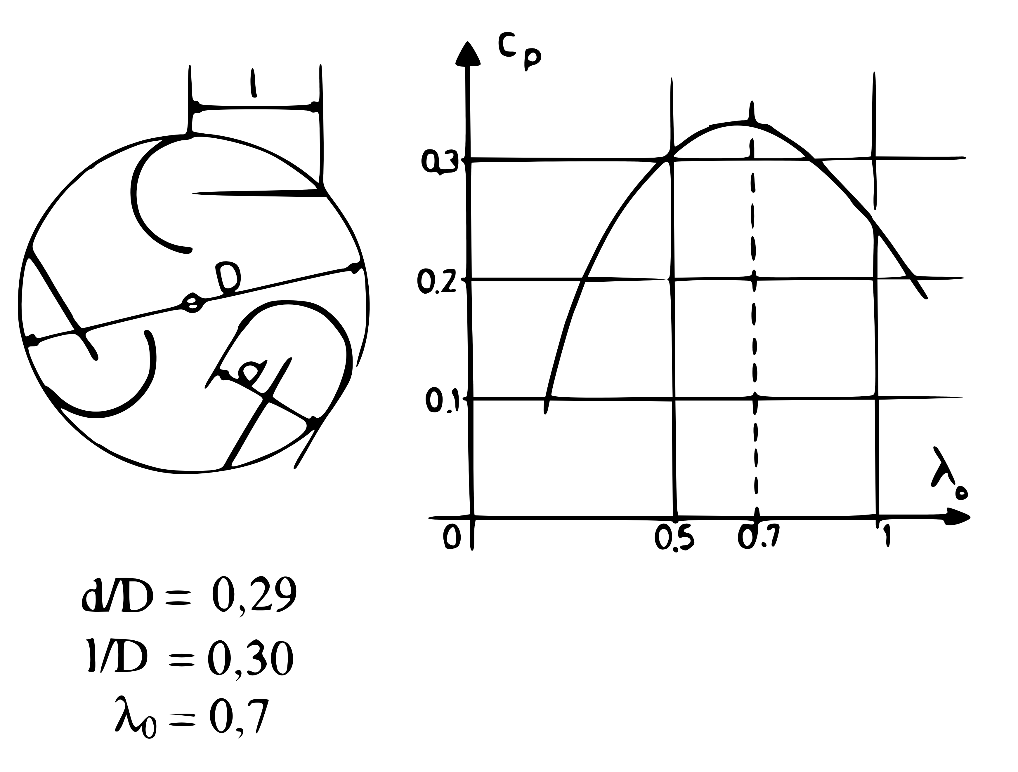
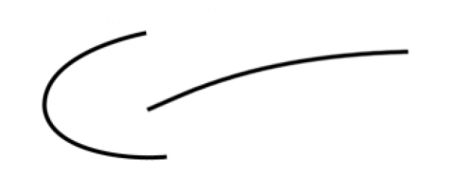
VARIANTES DE GEOMETRÍA DEL ROTOR LENZ

Slide 8
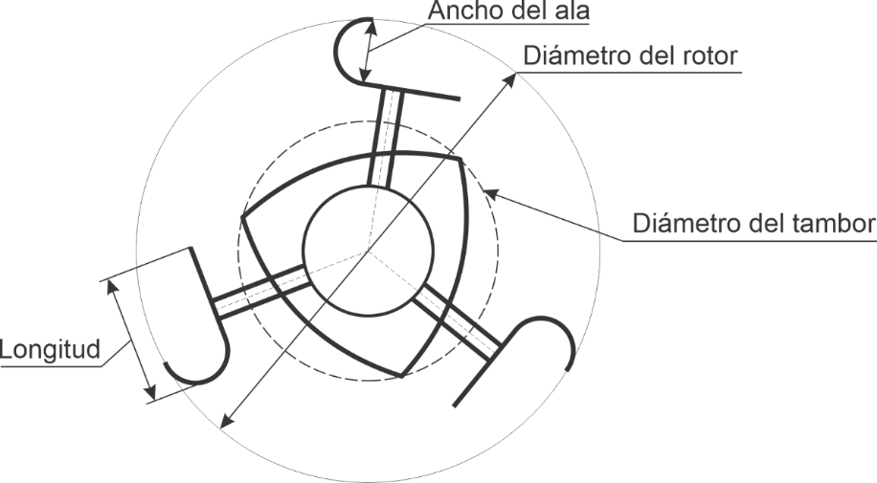
GEOMETRÍA PROPUESTA PARA EL ROTOR
Geometría del rotor Lenz1

Slide 9
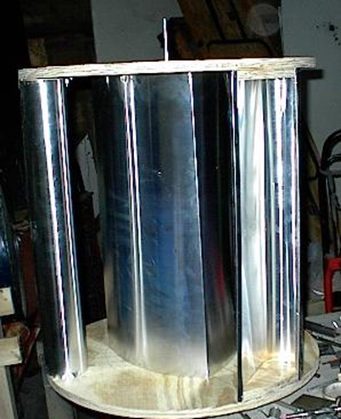
GEOMETRÍA DEL ROTOR LENZ1

Slide 10
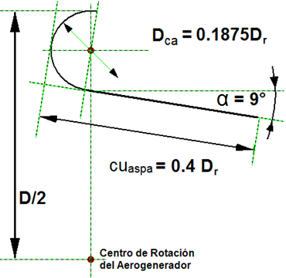
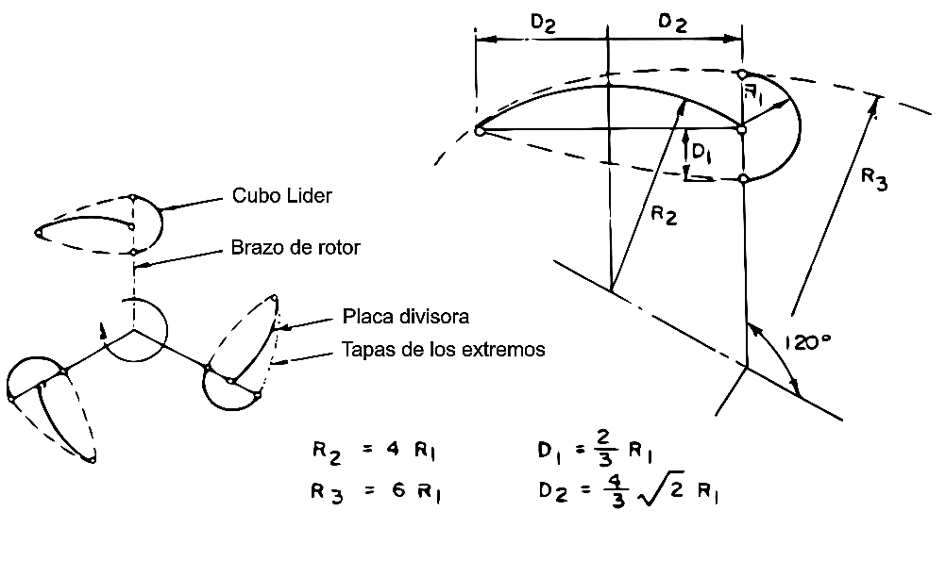
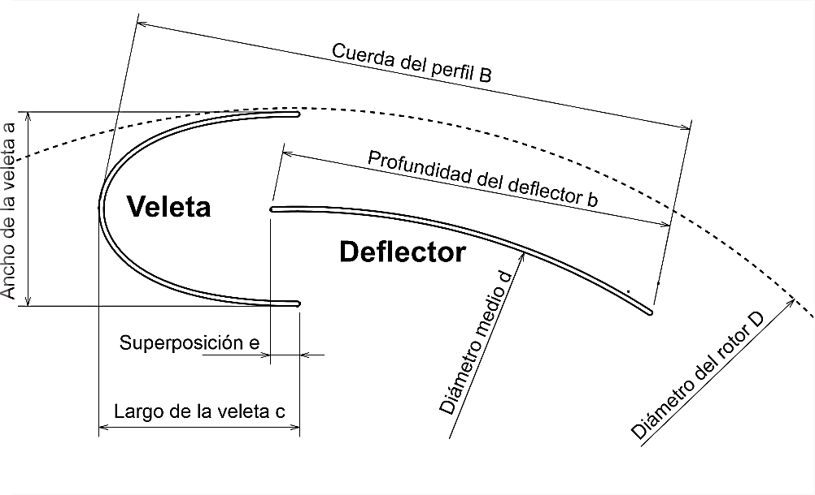
VARIANTES DE GEOMETRÍA DEL ROTOR
LENZ 2
ROTOR C
ROTOR FILIPPINI

Slide 11
PROPUESTA DE GEOMETRÍAS DEL AEROGENERADOR VERTICAL

Slide 12
Conclusiones
Para la implementación en el proyecto de investigación se selecciona un generador de flujo axial, debido fundamentalmente a que es adecuado para aplicaciones de accionamiento directo a bajas velocidades. Siendo determinante que el proceso de fabricación de los generadores de flujo axial es relativamente simple y pude ser realizado en empresas con tecnologías básicas sin grandes costos de producción y preparación de maquinaria y herramientas.
El estudio de los rotores de aerogeneradores verticales (VAWT) de geometrías no convencionales y de principios de funcionamiento hibrido, permitió conocer de la existencia de modelos geométricos y configuraciones construidas poco estudiados y documentados en la literatura nacional e internacional.

Slide 13
Conclusiones
La investigación abrió el campo a nuevas geometrías las cuales quedan al pendiente del estudio durante las diferentes etapas del proyecto, sobre todo de los ensayos numéricos y las experiencias con modelos en túneles de viento.
Las investigaciones publicadas de los modelos geométricos Filippini, el Rotor-C y el Rotor Theis son poco concluyentes hasta el momento por no tratar adecuadamente los fenómenos aerodinámicos que ocurren durante el paso del fijo por el rotor en movimiento.
Es necesario preparar un amplio esquema de investigación numérica y si fuera posible experimental mediante impresión 3D y túneles de viento que permita describir el funcionamiento de estos rotores para para su construcción como prototipo.

